Slide 1
レムナントが しるべき
エステルき

Slide 2
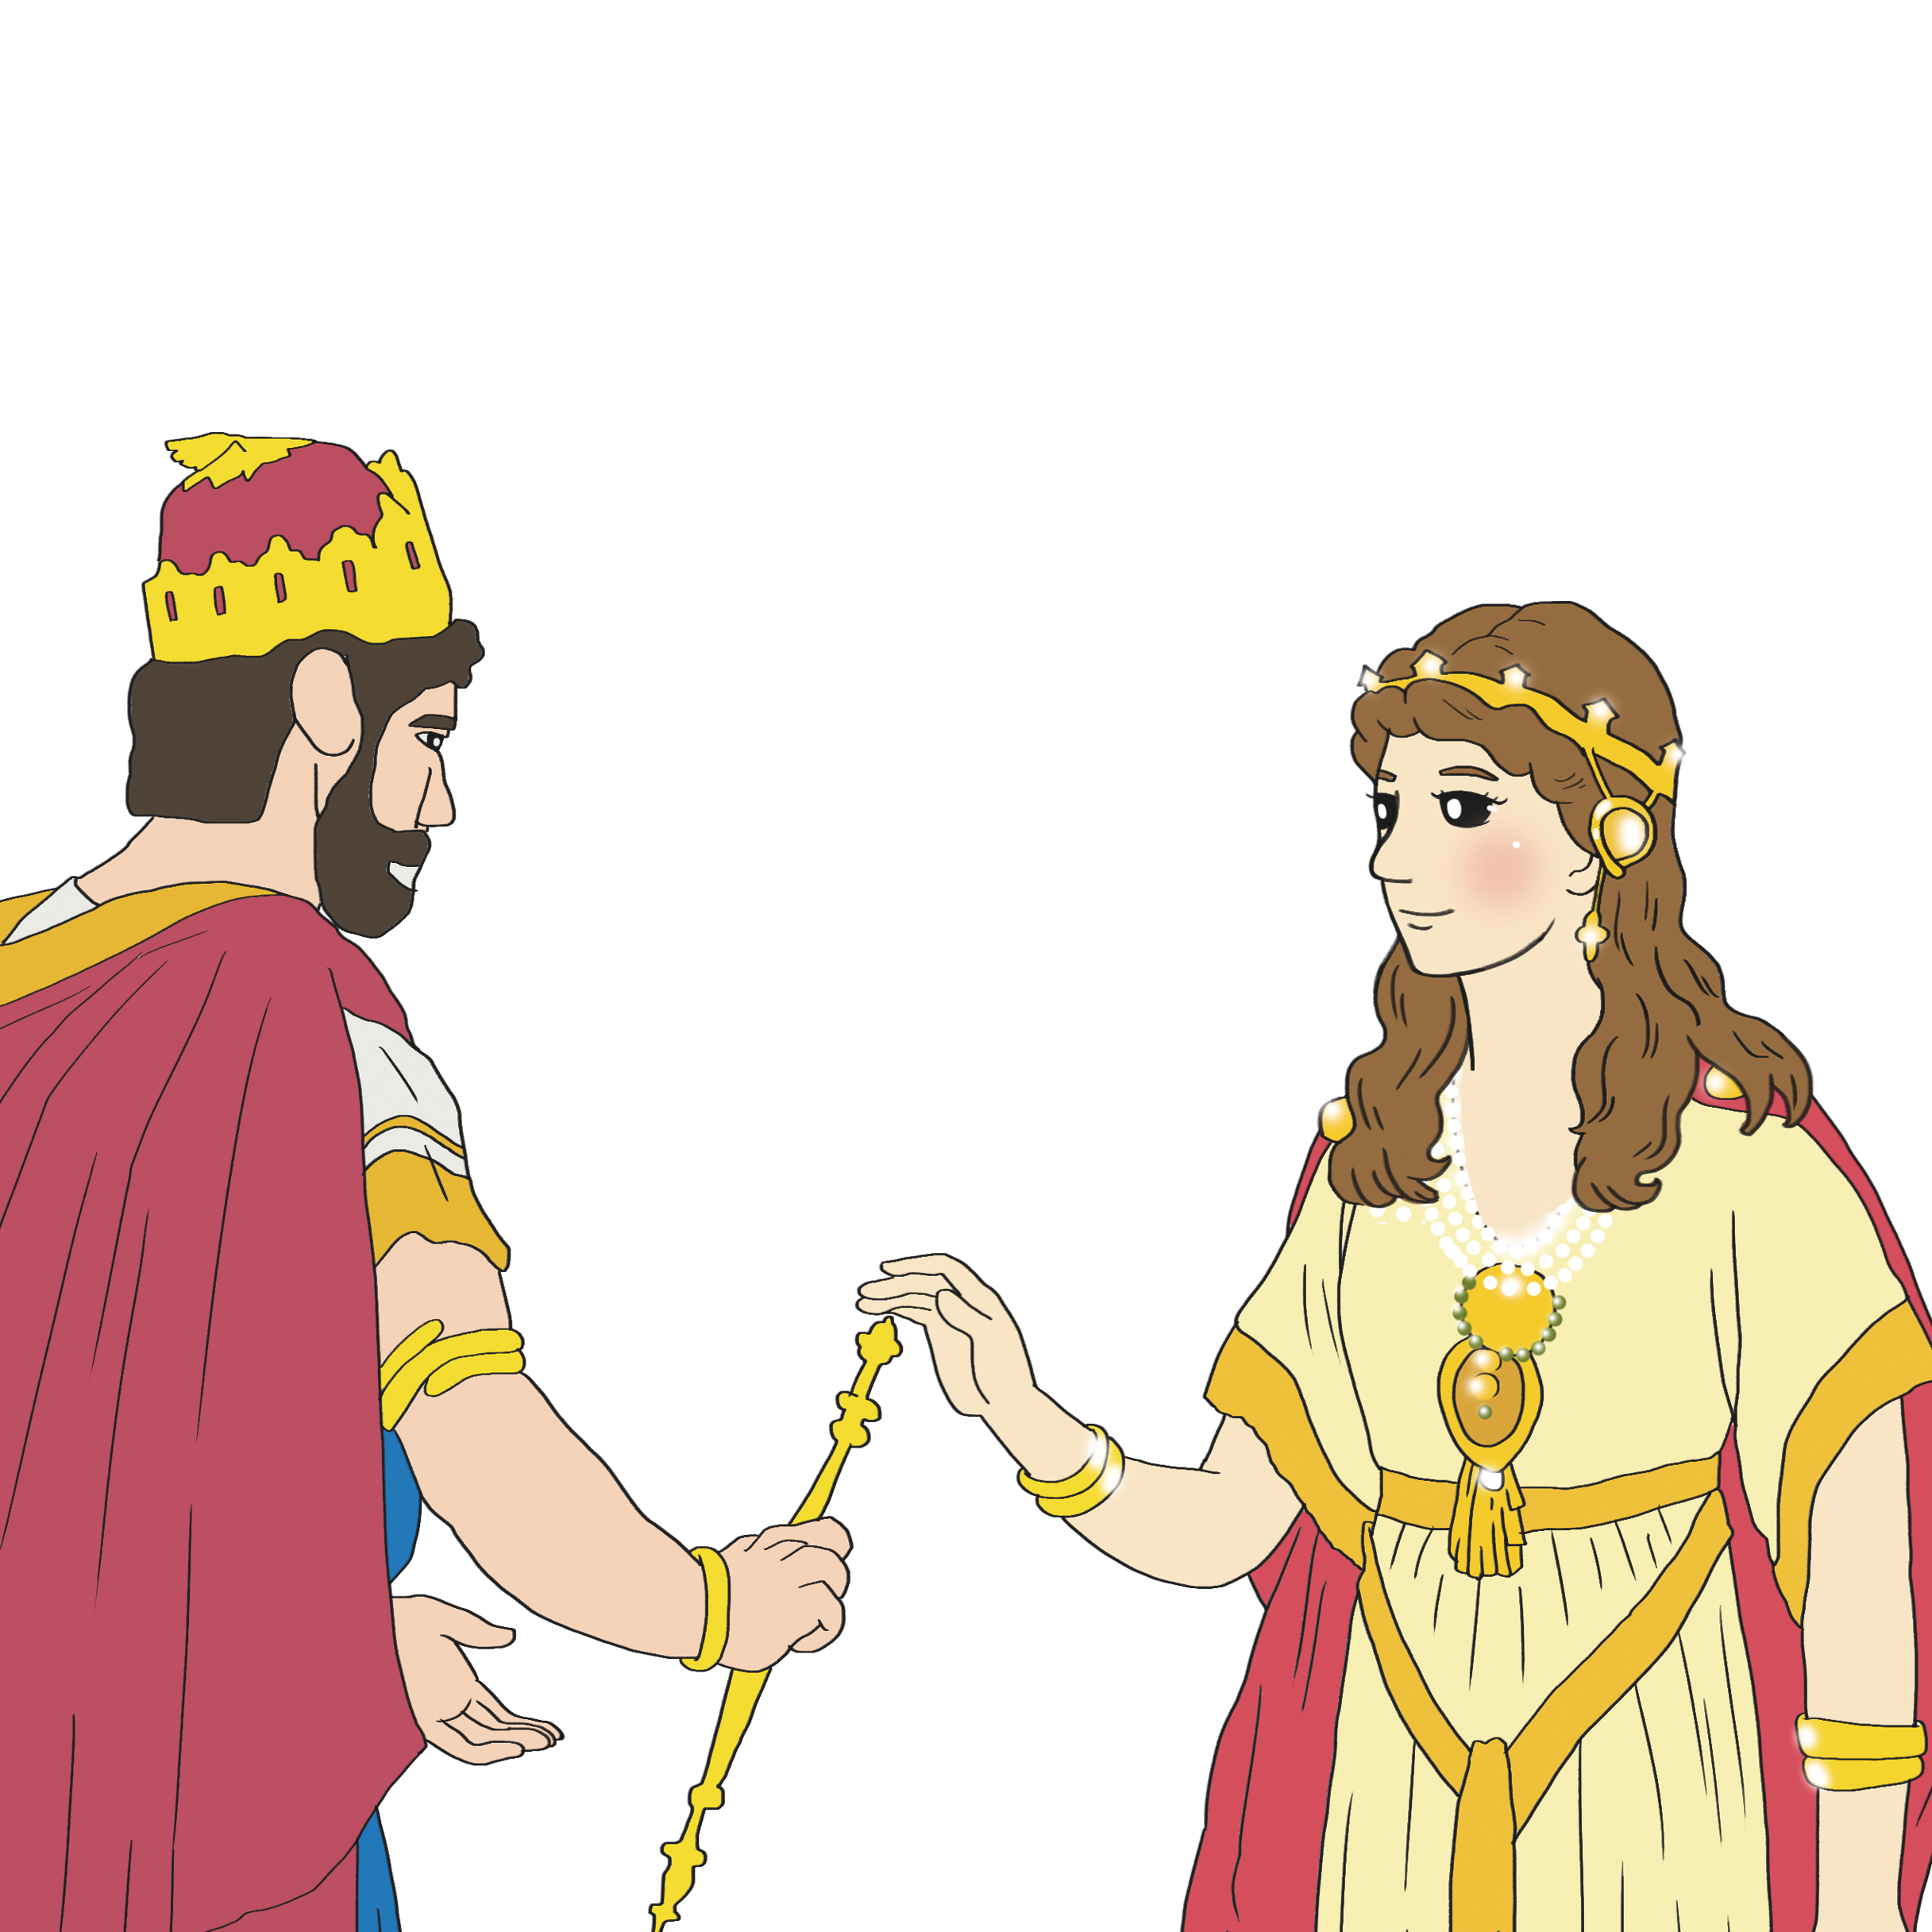
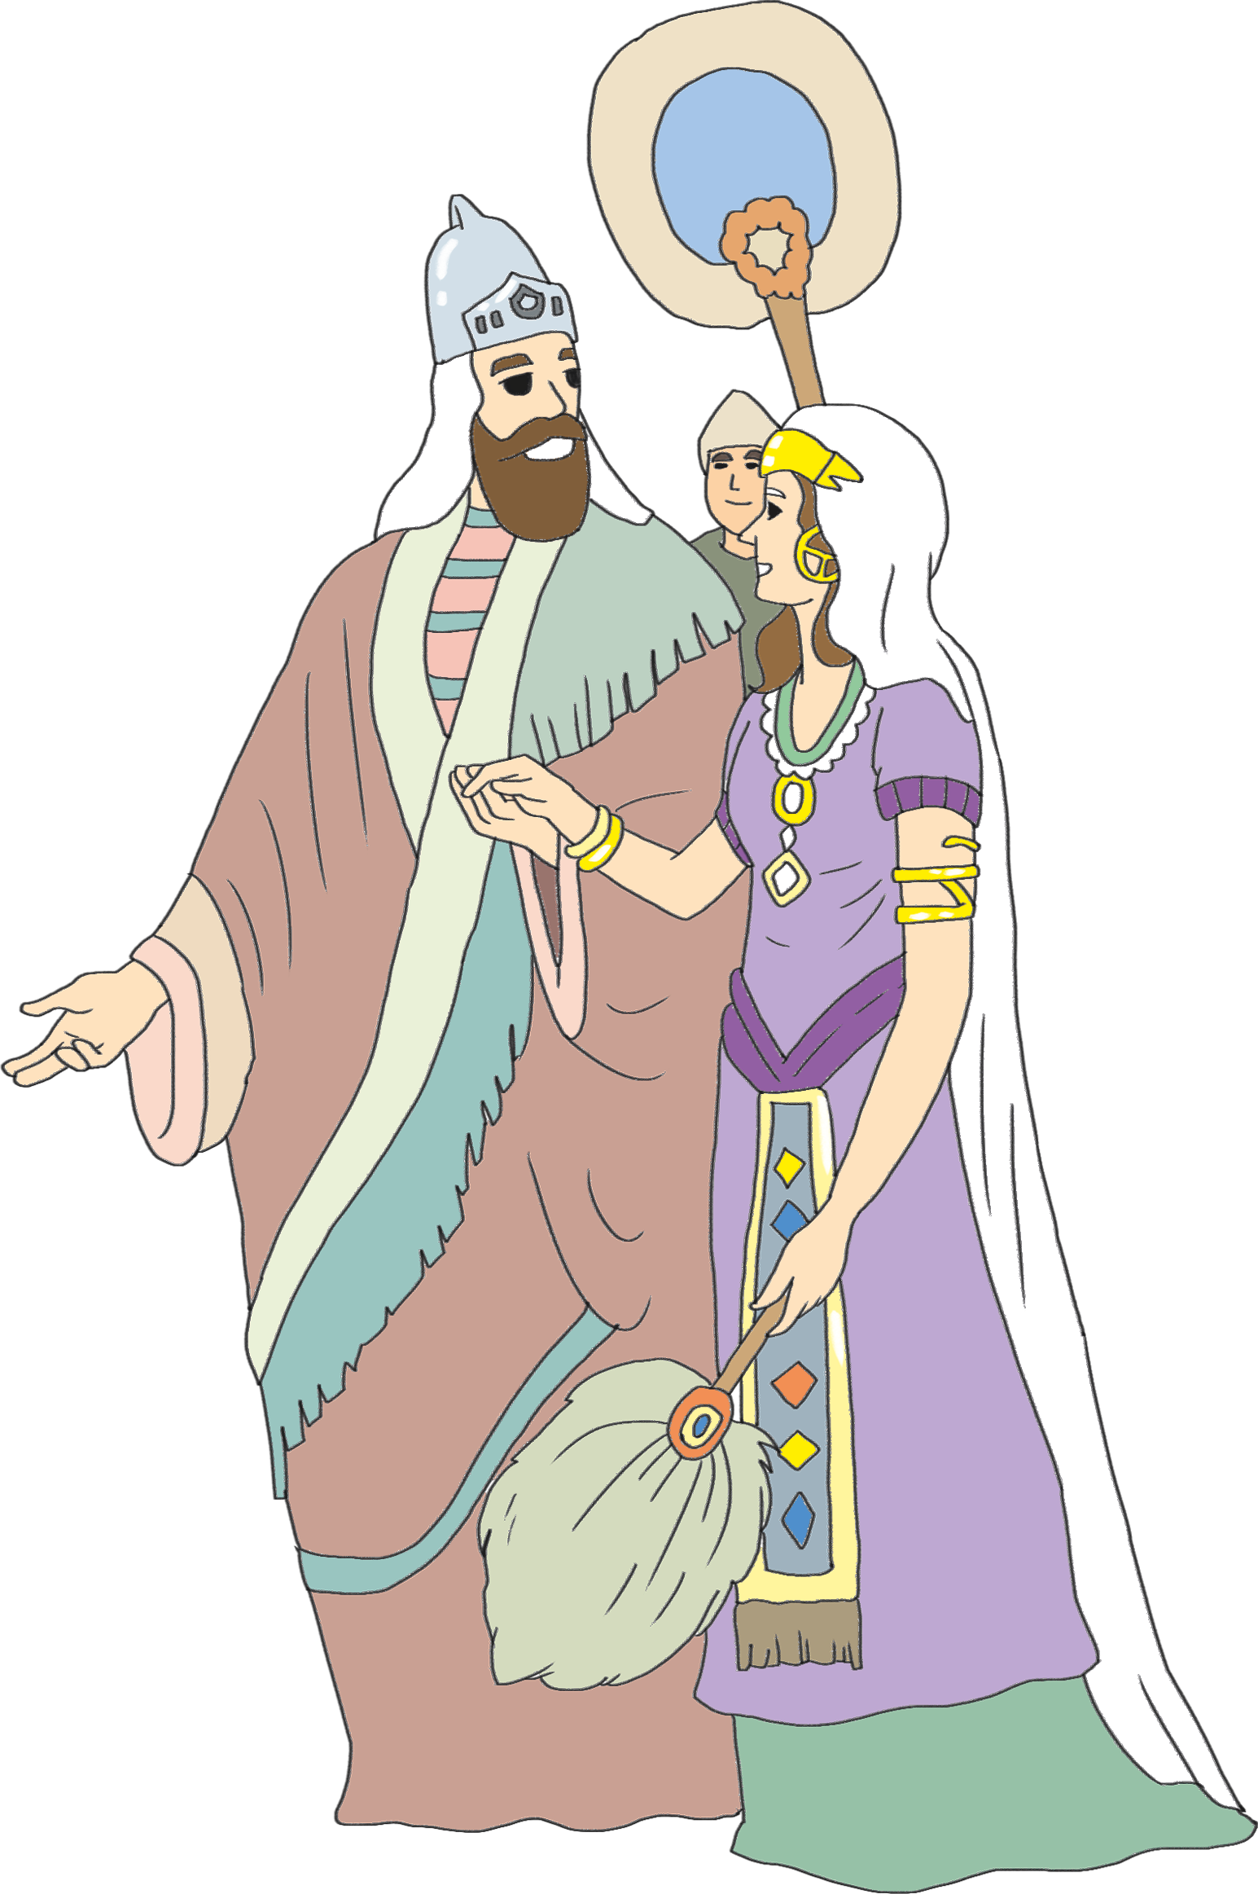
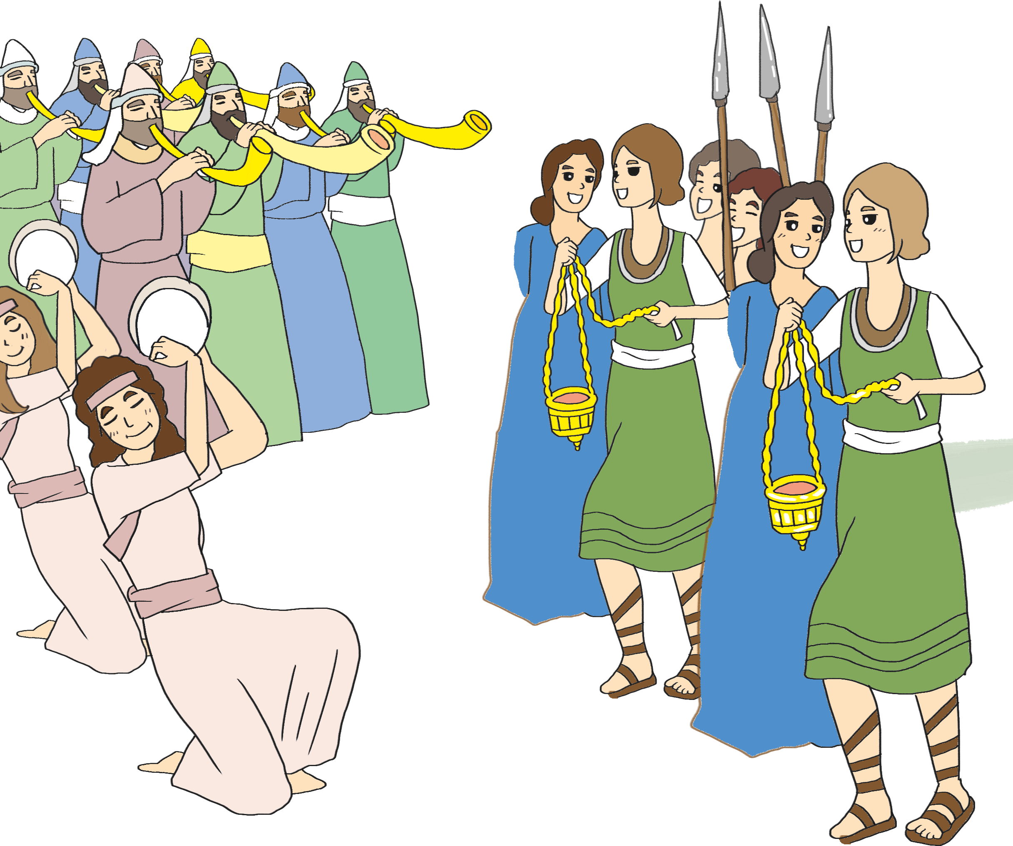
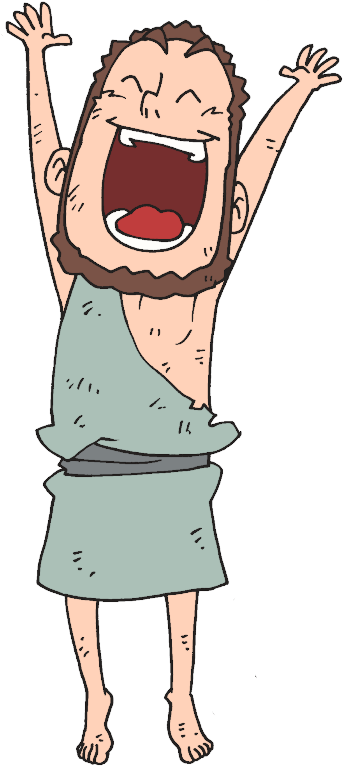
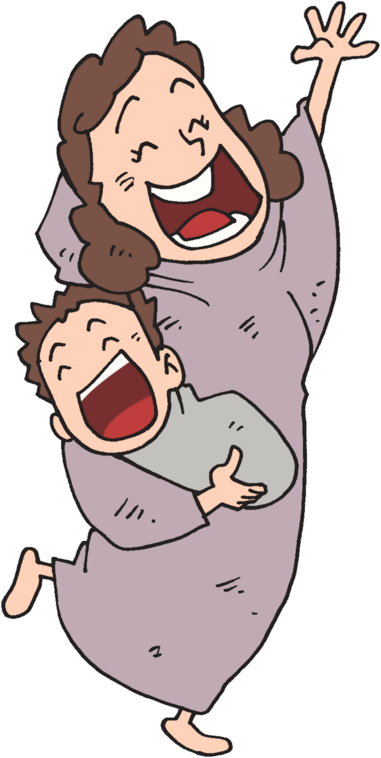
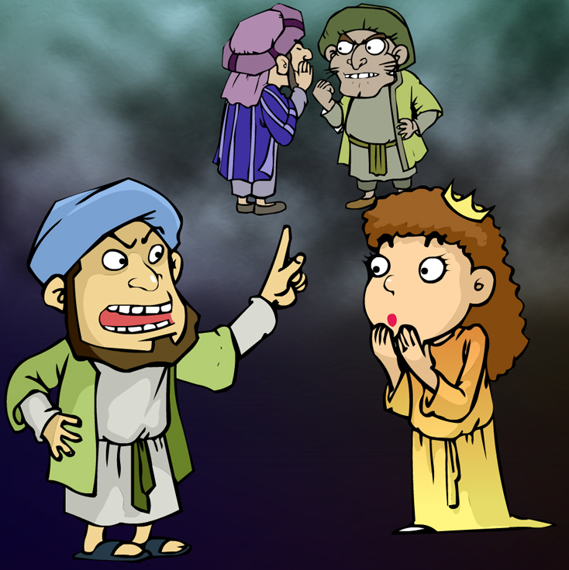
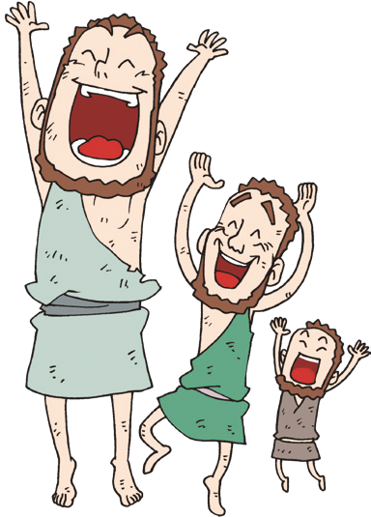
05
プリムの まつりの しゅやく

Slide 3
エステル 9:15~19

Slide 4
しかし、シュシャンにいる ユダヤじんは、その
じゅうさんにちにも じゅうよんにちにも あつまり、
その じゅうごにちに やすんで、そのひを
しゅくえんと よろこびの ひと した。それゆえ、
じょうへきの ない まちまちに すむ いなかの
ユダヤじんは、アダルの つきの じゅうよんにちを
よろこびと しゅくえんの ひ、つまり しゅくじつとし、
たがいに ごちそうを おくりかわす ひとした。 (18～19)

Slide 5
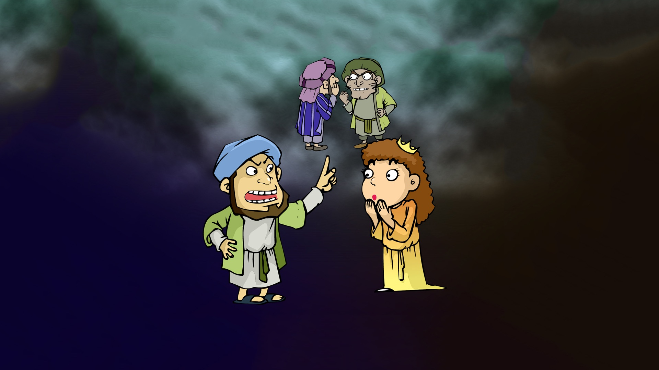
ユダヤじんの しょうりに
おおきな
やくわりを した ひと

Slide 6
Notes:
1) モルデカイの役割(やくわり)がありました(エステル2:10～20)

Slide 7
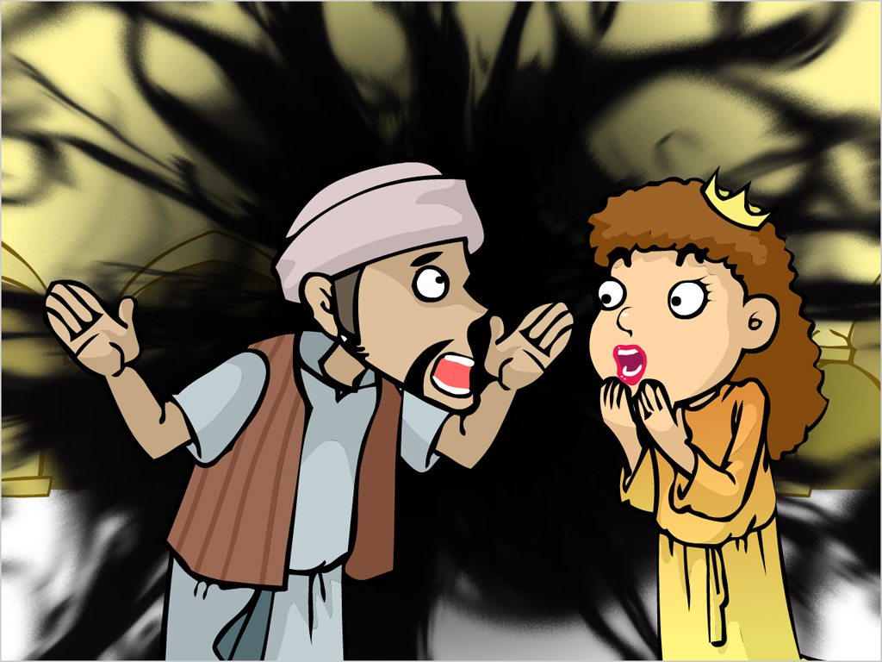
Notes:
2) ハタクの役割(やくわり)がありました(エステル4:9)

Slide 8
Notes:
3) 아하수에로 왕의 역할이 있었어요.에스더 9:1~10

Slide 9
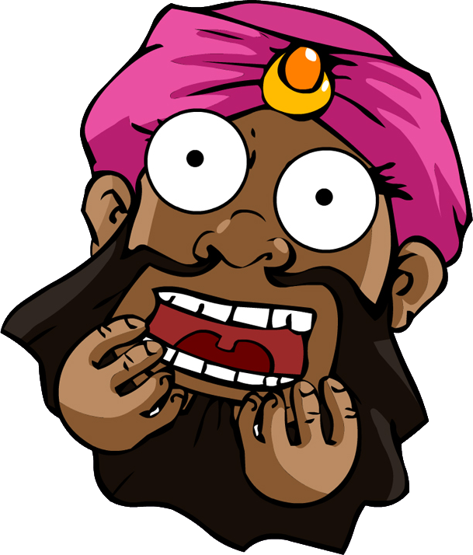
プリムの
まつりの
しゅやく

Slide 10
Notes:
1) アダルの月(つき)の十三日(じゅうさんにち)にユダヤ人(じん)の敵(てき)を滅(ほろ)ぼしました(エステル9:17)

Slide 11
Notes:
2) シュシャンの城(しろ)では十三日(じゅうさんにち)と十四日(じゅうよっか)に敵(てき)を滅(ほろ)ぼして十五日(じゅうごにち)に祝宴(しゅくえん)を張(は)りました (エステル9:17)

Slide 12
Notes:
3) 城壁(じょうへき)のない町々(まちまち)に住(す)むいなかのユダヤ人(じん)は、 十三日(じゅうさんにち)にユダヤ人(じん)の敵(てき)を滅(ほろ)ぼして、十四日(じゅうよっか)を祝日(しゅくじつ)とし祝宴(しゅくえん)を張(は)りました(エステル9:19)

Slide 13
れきしてきな
しょうこが
のこっています

Slide 14
Notes:
1) 本(ほん)に記録(きろく)されています (エステル9:32)

Slide 15
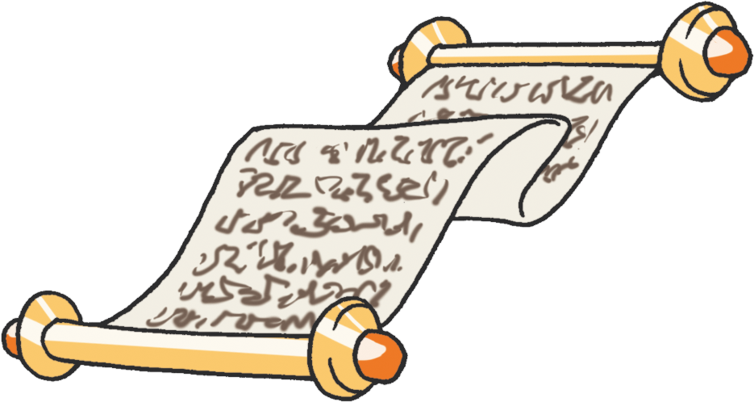
Notes:
2) ペルシヤ王(おう)の日記(にっき)に記録(きろく)されています(エステル10:2)

Slide 16
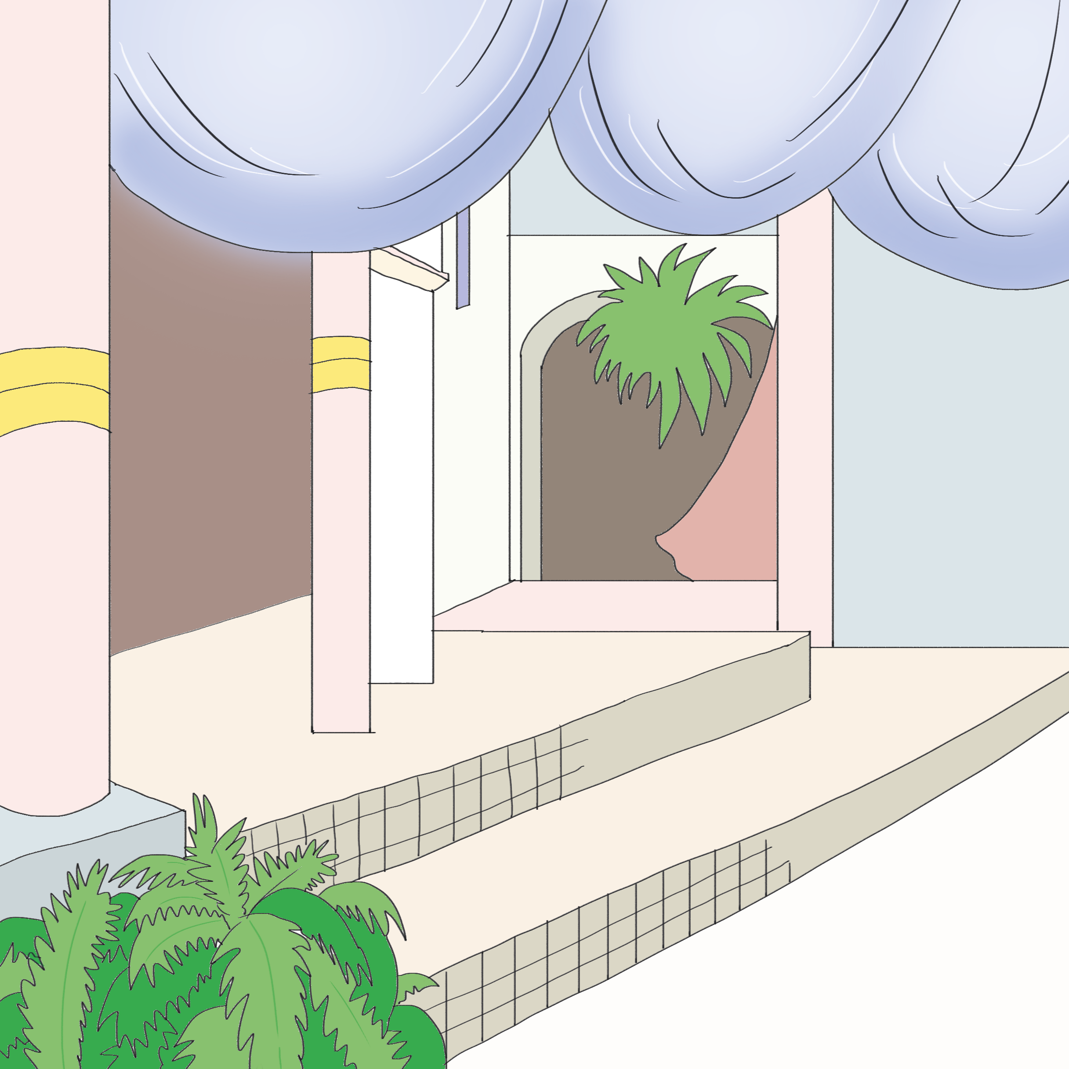
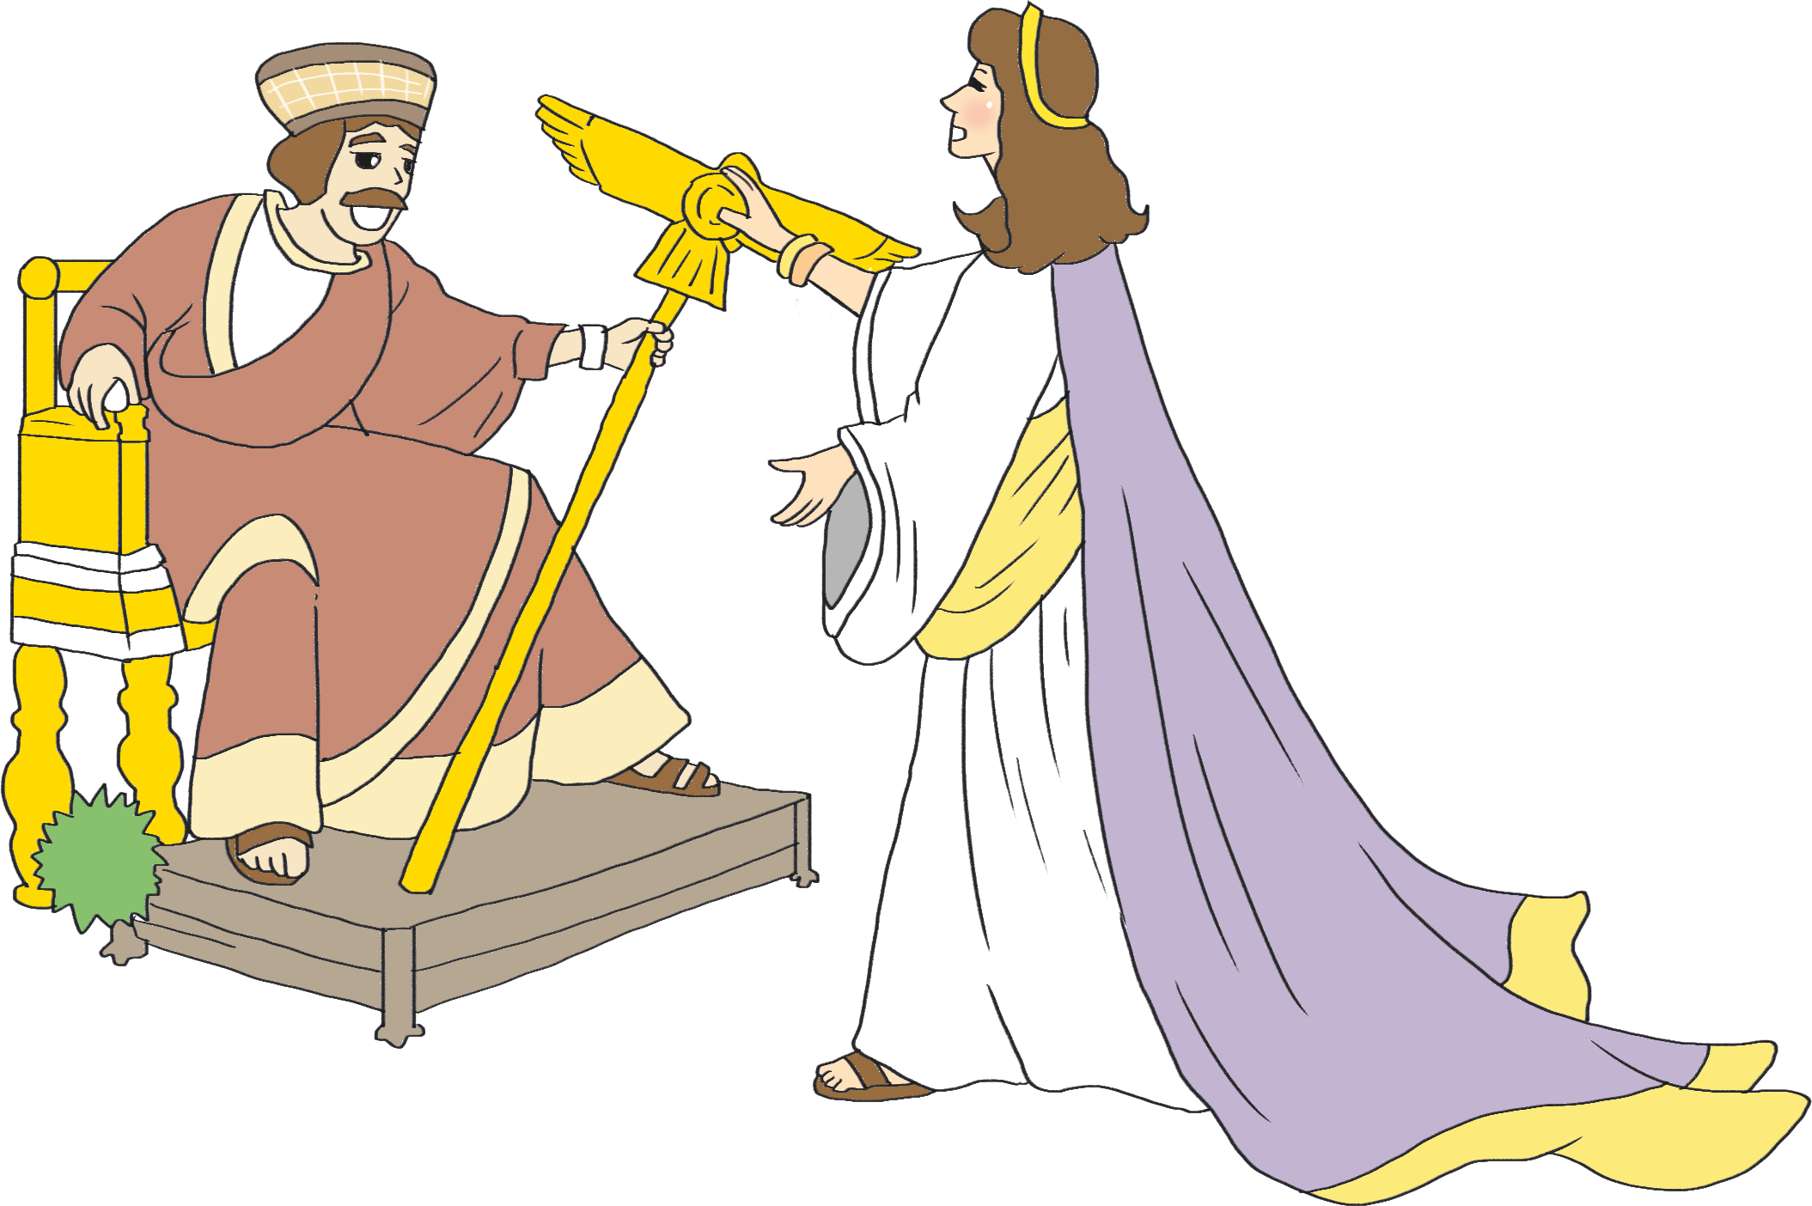
Notes:
3) 全民族(ぜんみんぞく)に平和(へいわ)を語(かた)リました(エステル10:3)

Slide 17
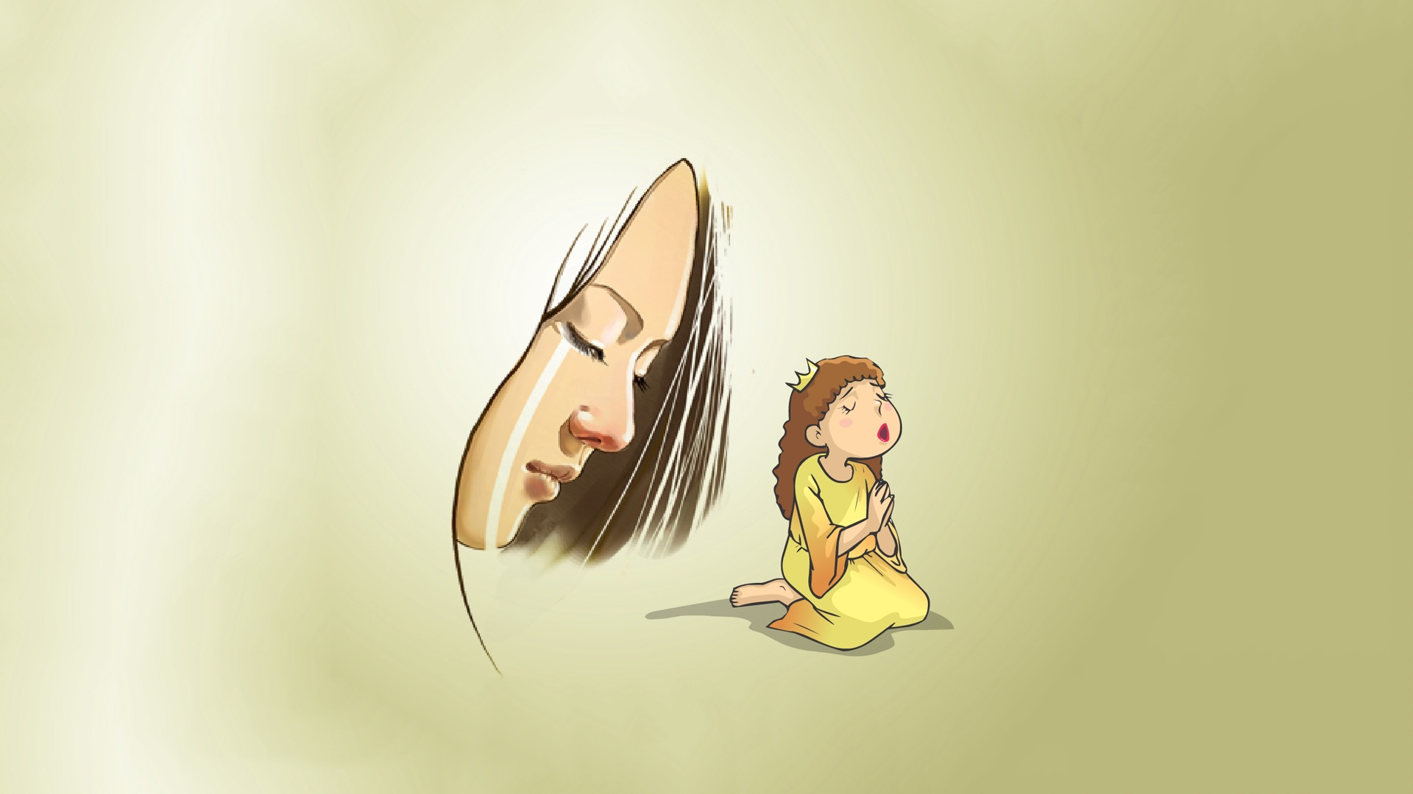
Notes:
レムナント1人が生かします

Slide 18
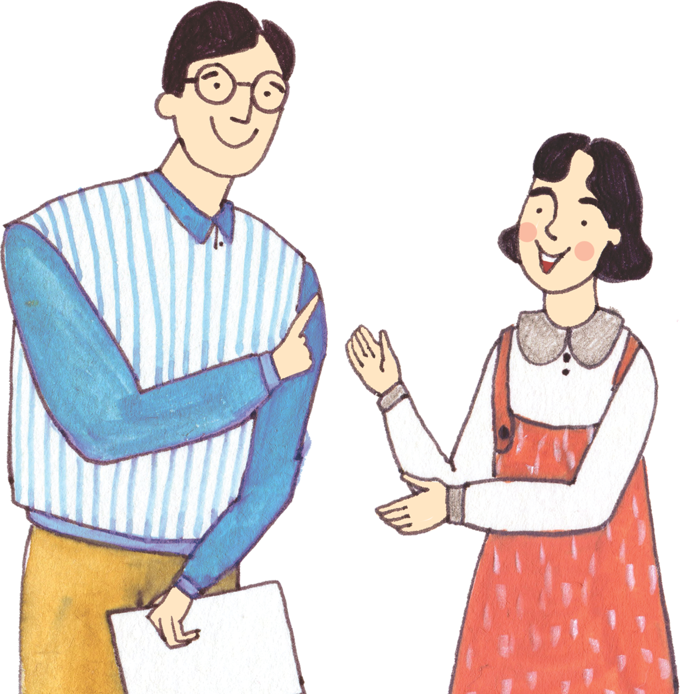
みことばを わたしの ものにする フォーラム じかん

